Slide 1

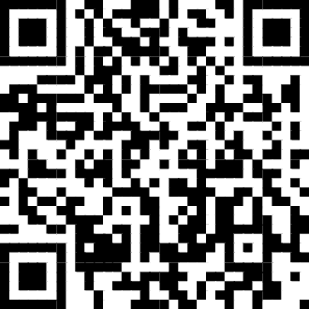
4.1 Bildschirmzeit
20
Kapitel 4.1 | Bildschirmzeit

Slide 2

Meine Bildschirmzeit
Murmelgruppe
Bespreche in der Murmelgruppe:
Wie viel Zeit hast du gestern vor dem Bildschirm verbracht?
Womit hast du deine Zeit vor dem Bildschirm verbracht?
5
Kapitel 4.1 | Bildschirmzeit

Slide 3
Meine Bildschirmzeit
Punkteabfrage
Wie viel deiner Freizeit (ohne Hausaufgaben usw.) hast du vor dem Bildschirm verbracht?
10
Kapitel 4.1 | Bildschirmzeit
Notes:
Variante 1 (zusammen mit Nutzung von einem analogen Plakat oder analog Tafel)

Slide 4
Wie viel deiner Freizeit (ohne Hausaufgaben usw.) hast du vor dem Bildschirm verbracht?
Punkteabfrage
< 1 Stunde
1-2 Stunden
2-3 Stunden
> 3 Stunden
10
Kapitel 4.1 | Bildschirmzeit
Notes:
Variante 2 (Projektion ans Whiteboard und Plakat)

Slide 5
Wie kann ich meine eigene Lernzeit effektiv gestalten?
Think-Pair-Share
THINK
PAIR
SHARE
2 min
7 min
5 min
Notiere dir Stichpunkte zur Frage.
Diskutiere mit deinem Nachbarn bzw. deiner Nachbarin.
Diskutiert in der Klasse.
15
Kapitel 4.1 | Bildschirmzeit

Slide 6
Die eigene Lernzeit effektiv nutzen
Plenum
Nenne die wichtigsten Punkte aus der Weblektion zur Bildschirmzeit. Worauf musst du achten, um deine Lernzeit effektiv zu nutzen?
5
Kapitel 4.1 | Bildschirmzeit
Notes:
Wiederholungs-Phase (Plenum 2)

